Slide 1



Inicjatywa Lokalna
P O M Y S Ł O W E M R Ą G O W O
Instrukcja wypełniania
wniosku
Urząd Miejski w Mrągowie Referat Promocji i Rozwoju ul. Ratuszowa 5
tel. 89 544 40 93
Małgorzata Lubowiecka

Slide 2



Cześć Wam! Ta instrukcja powstała, by łatwiej było Wa m przebrnąć przez wypełnienie wniosku dot. Inicjatywy Lokalnej. Zróbmy to razem!

Slide 3

Na sam początek...
Czym jest Inicjatywa Lokalna?
,, (...) Rozumie się przez to formę współpracy jednostek samorządu terytorialnego z ich mieszkańcami, w celu wspólnego realizowania zadania publicznego na rzecz społeczności lokalnej. "
Dz. U. 2021 r. poz. 1038 ze późn. zm.

Slide 4

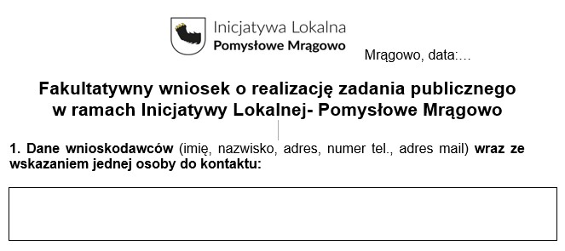
Kto może złożyć wniosek?
- Grupa inicjatywna mieszkańców i mieszkanek Mrągowa składająca się minimum z 2 osób zamieszkałych na terenie miasta Mrągowo.
Jeśli występujesz w imieniu np. spółdzielni mieszkaniowej, klubu sportowego lub stowarzyszenia wyznaczcie np. dwie osoby podpisujące umowę z Urzędem Miejskim.

Slide 5
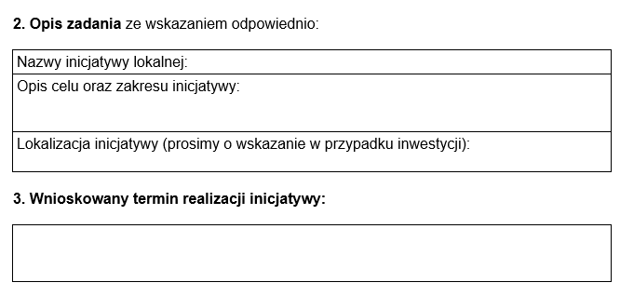

Nazwa inicjatywy - czyli Twój pomysł w krótkiej, zwięzłej formie.
Napisz, jaki jest cel projektu, na czym on polega, jak ma się przysłużyć innym mieszkańcom Mrągowa. Wskaż, kto zajmie się wykonaniem, jaki jest jego obszar i adres oraz jaką funkcję ma pełnić.
Podaj termin realizacji. W przypadku jednorazowego wydarzenia wskaż datę i czas, w których ma się ono odbyć, a jeśli jest to cykl wydarzeń, rozpisz terminy każdego z nich.

Slide 6

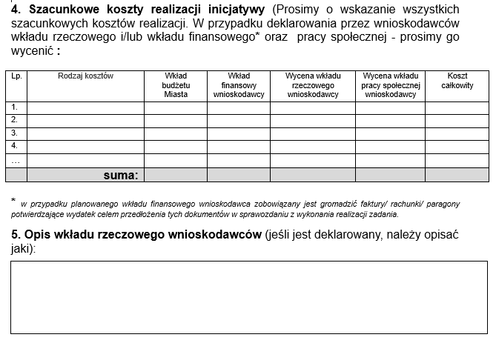

Ten punkt może wyglądać przerażająco, jednak taki nie jest. Tu należy wpisać wszystkie planowane koszty.
Wkład budżetu Miasta to to co kupimy, abyś mógł zrealizować swój pomysł (maks. 2000 zł).
Wkład finansowy wnioskodawcy to to, co chcesz kupić sam poza środkami od Miasta (wymagany paragon/faktura/rachunek).
Wkład rzeczowy jest tym, co zużyjesz (paliwo, energia, narzędzie, media itp.)
Wkład pracy społecznej - najważniejsza część inicjatywy to praca zaangażowanych mieszkańców przeliczona na roboczogodziny (wartość pracy wolontaryjnej to >25 zł/h). Wkład pracy społecznej powinien przekroczyć wkład budżetu Miasta, aby wniosek został zaakceptowany.
Oszacuj, ile warte są rzeczy, które przyniesiesz. Mogą to być narzędzia, materiały np. rzeczy jednorazowe.

Slide 7
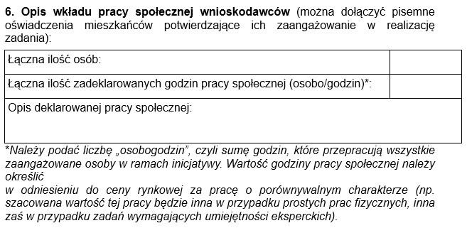



Policz, ilu jest zaangażowanych mieszkańców i pomnóż przez ilość godzin pracy społecznej.
Poniżej opisz, na czym ta praca będzie polegać i za co są odpowiedzialne osoby wykonujące te zadania.

Slide 8
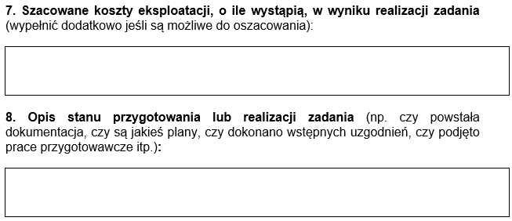
Szacowany koszt eksploatacji sprzętów (amortyzacja) bądź paliwo, media.
Jeśli do realizacji zadania takie dokumenty są niezbędne, należy je wymienić w tym punkcie.

Slide 9

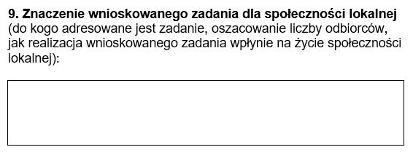

Opisz jakie korzyści przyniesie realizacja Twojego pomysłu dla społeczności Mrągowa.

Slide 10

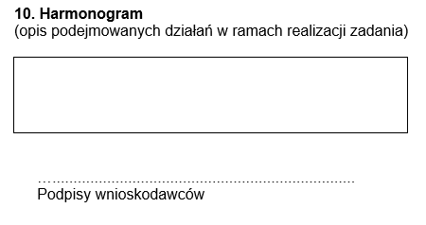
Uff to już prawie koniec.
W tym punkcie przedstaw jak ma wyglądać wydarzenie lub cykl wydarzeń w formie godzinowej rozpiski.
Podpis składają osoby wymienione w punkcie 1.

Slide 11
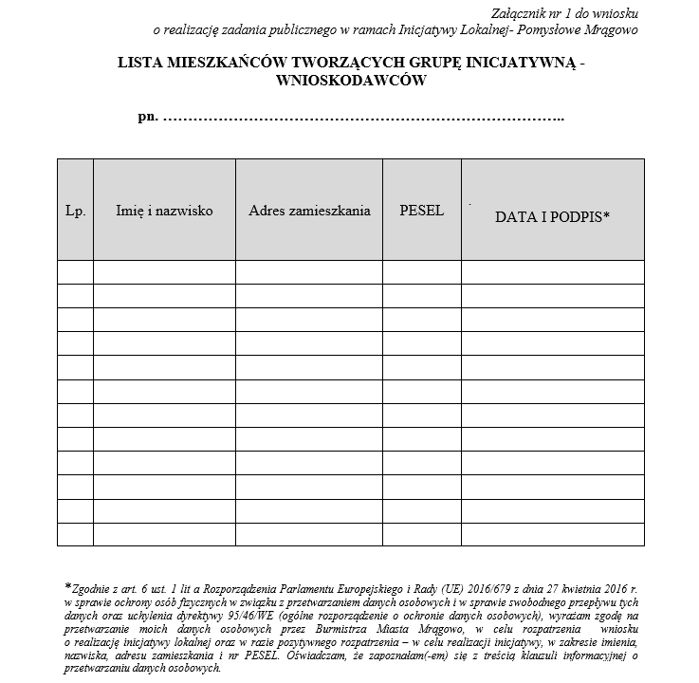
Lista osób zaangażowanych w projekt
Ostatnim etapem wypełnienia wniosku są podpisy osób, które wezmą udział w realizacji Inicjatywy. (z wyłączeniem kolumny PESEL)
Im ich więcej, tym lepiej!

Slide 12



Inicjatywa Lokalna
P O M Y S Ł O W E M R Ą G O W O
Koniec
Mamy szczerą nadzieję, że dzięki naszej instrukcji udało Ci się wypełnić wniosek zgłaszający Inicjatywę Lokalną. To dopiero początek działania, ale już pokazuje zaangażowanie mieszkańców w życie i otoczenie Mrągowa. W razie
jakichkolwiek pytań - przyjdź do nas. Możesz liczyć na wsparcie w każdym etapie projektu.
Urząd Miejski w Mrągowie Referat Promocji i Rozwoju ul. Ratuszowa 5
tel. 89 544 40 93

